Slide 1
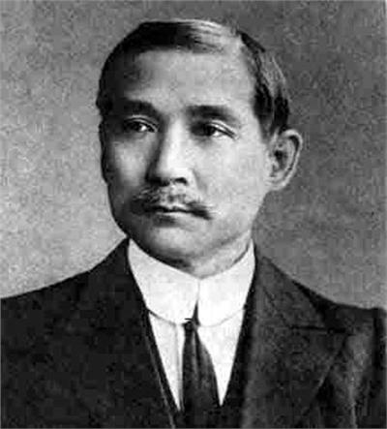
第三单元 资产阶级民主革命与中华民国的建立
中华民国成立
《中华民国临时约法》
资产阶级革命
武昌起义
护国运动
兴中会
成立
同盟会成立
二次革命
2月
3月
1894
1905
1911.10
1912.1
清帝退位
袁世凯任临时大总统
1913
1915
1916.6
北洋政府统治
袁世凯复辟
袁世凯逝世军阀割据

Slide 2
旧民主主义革命历程
新文化运动
辛亥革命
义和团运动
太平天国运动
五四运动
洋务运动
戊戌变法
1915
1919
1840-1842
1856—1860
1894—1985
1900-1901
鸦片战争
第二次鸦片战争
甲午中日战争
八国联军侵华战争
技术
制度
思想文化

Slide 3
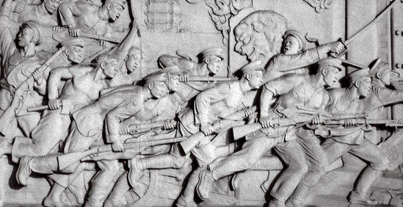
上图是人民英雄纪念碑上展现武昌起义情节的纪念性浮雕。

Slide 4
第9课 辛亥革命
学习目标
能够说出同盟会成立后，革命志士发动的武装起义的名称、领导人，学习革命党人为国为民、敢于牺牲的奉献精神。
通过识读《武昌起义和全国各省独立形势示意图》能够说出武昌起义的过程。
通过材料分析可以客观评价辛亥革命的历史意义。

Slide 5

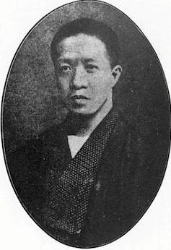
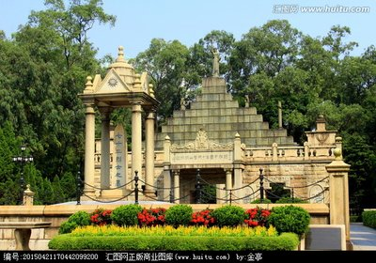

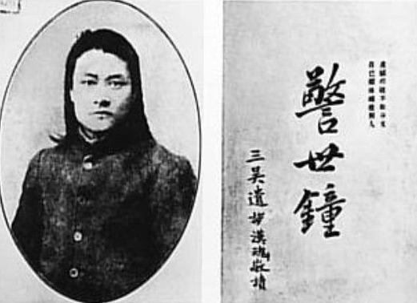
辛亥革命
1、辛亥革命的背景
材料二
材料三
材料一
成立时间 | 名称 | 领导人
1894 | 兴中会 | 孙中山
1904 | 华兴会 | 黄兴、 宋教仁
1904 | 光复会 | 蔡元培
1905 | 同盟会 | 孙中山
章炳麟
《驳康有为论革命书》
邹容
《革命军》
陈天华
《猛回头》《警世钟》
黄花岗七十二烈士墓
思想基础：《辛丑条约》签订后，资产阶级思想得到迅速传播。
组织基础：资产阶级革命团体成立、统一的革命政党建立。
Notes:
成祖疑惠帝亡海外，欲踪迹之，且欲耀兵异域，示中国富强。 《明史郑和传》

Slide 6
辛亥革命
归纳同盟会成立后革命志士的奋斗。
时间 | 领导人 | 起义名称 | 结果
1906年冬 |  | 萍浏醴起义
1907年
 |  | 绍兴起义
 |  | 广西起义
1910年 | 孙中山、黄兴、赵声
刘道一、蔡绍南
资产阶级领导的第一次武装起义。
徐锡麟
安庆起义
失败
秋瑾
孙中山、黄兴
广州起义
（黄花岗起义）
Notes:
成祖疑惠帝亡海外，欲踪迹之，且欲耀兵异域，示中国富强。 《明史郑和传》

Slide 7

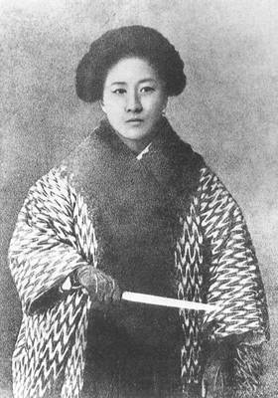
辛亥革命
材料链接革命烈士
徐锡麟，光复会成员，1907年7月6日，发动安庆起义刺杀安徽巡抚恩铭，并率领学生军起义，攻占军械所，激战四小时后被捕就义。
秋瑾，得知安起义失败的消息，拒绝一起撤离绍兴的劝告，表示革命要流血才会成功。她遣散众人，毅然留守大学堂。1907年7月14日被捕，15日从容就义，时年32岁。
黄花岗七十二烈士墓
1911年，广州起义，同盟会牺牲的会员有可考者86人，找到72具遗骸，殓葬于广州东郊红花岗，插上黄花作记号，地名改为黄花岗，又称“黄花岗起义”。
革命志士的奋斗虽然都失败了，他们不屈不挠的精神，却极大 的鼓舞了全国人民的斗志。
Notes:
成祖疑惠帝亡海外，欲踪迹之，且欲耀兵异域，示中国富强。 《明史郑和传》

Slide 8
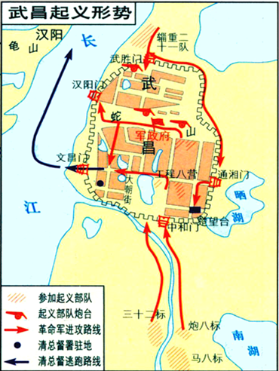
辛亥革命
2.武昌起义
推举黎元洪为都督
成立湖北军政府
光复三镇
星夜起义
1911年10月10日，夺取军械库
计划被泄
谋划起义
主力：湖北新军中倾向革命的士兵

Slide 9
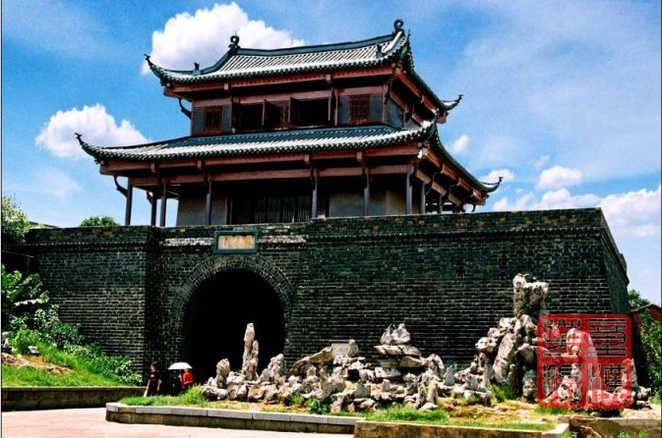
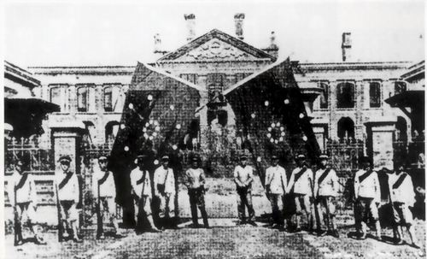
武昌首义的古城楼“起义门”
1911年10月10日晚，武昌起义爆发，
次日, 湖北军政府成立.

Slide 10
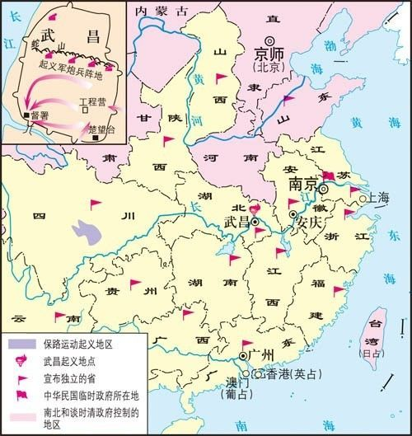
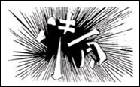
辛亥革命
武昌起义胜利后，各省纷纷响应。到11月下旬，全国一半以上省份宣布独立 ，支持革命，清朝土崩瓦解。

Slide 11
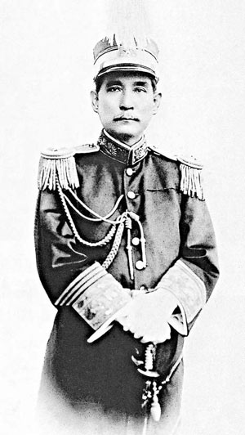
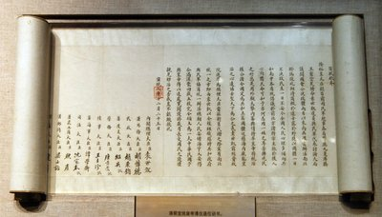
辛亥革命
1912年1月1日，孙中山就任中华民国临时大总统
1912年2月12日，宣统帝下诏退位。

Slide 12
辛亥革命
3.意义
材料一：1912年3月5日，《时报》上刊裁了一篇题为“新陈代谢”的文章，文中描述了民国初期中国社会的变化说：“共和政体成，专制政体灭；中华民国成，清朝灭；总统成，皇帝灭……剪发兴，辨子灭……天足兴，纤足灭；阳历兴，阴历灭；鞠躬礼兴，拜跪礼灭……”
意义：
性质：
推翻了清王朝的反动统治，宣告了中国两千多年君主专制制度的终结。它开创了完全意义上的近代民族民主革命，极大的推动了中华民族的思想解放，打开了中国进步潮流的闸门，使民共主和的观念深入人心。
材料二：民国初年，全国报纸总数高达500余家，不少报纸以“民主”“民权”“民国”“国民”命名；全国报纸发行总数达4200万份，“读者虽限于少数人，但报纸发表之意见，有公众的或私人议论，几乎下等之苦力，亦受其宣传”。
一次自下而上的伟大的反帝反封的资产阶级民主革命。

Slide 13
辛亥革命
辛亥革命的概念
狭义：
发生于旧历辛亥年(1911年）的武昌起义
广义：
指19世纪90年代到1912年，以孙中山为代表的资产阶级革命派为推翻清政府，建立共和制度的一系列革命活动的总和。

Slide 14
小结
革命起义：1906年萍浏醴起义；1907年，安庆起义；
1907年广西起义；1911年广州起义“黄花岗七十二烈士”
辛亥革命
时间：1911年
起义经过：爆发—压取军械库—武汉三镇光复—湖北军政府成立
武昌起义
结果：起义成功。全国一半以上省份独立。
性质：一次自下而上的伟大的反帝反封的资产阶级民主革命。
意义：推翻了清王朝的反动统治，宣告了中国两千多年君主专制制度的终结。它开创了完全意义上的近代民族民主革命，极大的推动了中华民族的思想解放，打开了中国进步潮流的闸门，使民主共和的观念深入人心。

Slide 15
中考真题练
1．某学者指出：“这次革命的目标是：民族独立、人民民主和普遍富裕。这次革命的成果是：皇冠落地，中国历史从帝制走向共和。”下列哪一选项最符合上述材料？（ ）
A．自强求富 B．维新变法 C．民主科学 D．三民主义
2．1911年，辛亥革命爆发。1912 年2月12日，清宣统帝溥仪下诏退位，成为末代皇帝。这一历史事件的深远意义在于中国（ ）
A．宣告了两千多年君主专制制度的终结 B．开启了近代化探索
C．改变了社会性质 D．摆脱了殖民统治
3．辛亥革命作为20世纪中国历史的第一次巨变，是中华民族伟大复兴征程上的里程碑。下列说法正确的是（ ）
①建立了资产阶级共和国 ②结束两千多年的封建君主专制
③改变了中国社会性质 ④促进了人们思想解放
A．①②③ B．①②④ C．①③④ D．②③④
D
A
B

Slide 16
对比戊戌变法与辛亥革命的异同
比较 | 戊戌变法 | 辛亥革命
政治主张 | 资产阶级维新派主张君主宪制，保留皇帝 | 资产阶级革命派主张推翻帝制，实行民主共和
性质 | 一场自上而下的资产阶级改良运动 | 采取自下而上的武装斗争，比较完全意义上的资产阶级民主革命
结果 | 完全失败，变法法令被废除 | 推翻清朝统治，结束了封建君主专制制度，建立了资产阶级共和国，取得了很大成功
历史背景 | 都发生在世界资本主义进入帝国主义阶级，清政府极端腐败民族危机之时
目的 | 都为了改变现状，救亡图存，发展资本主义
领导阶级 | 都是资产阶级领导的，都有既反帝反封建的革命要求，都有软弱妥协
最络结果及原因 | 都没有改变中国半殖民地半封建的社会性质，根本原因在于资产阶级本身的局限性的脱离广大人民群众

Slide 17
比较项 | 洋务运动 | 戊戌变法 |  | 辛亥革命
起止时间 | 19世纪60-90年代中 | 1898 |  | 1911
领导阶级及派别
目的
性质
学习侧重
积极影响
局限性 | 只学习技术没有变革落后的封建制度 | 资产阶级软弱妥协性，对封建势力和帝国主义的退让
地主阶级洋务派
资产阶级维新派/改良派
资产阶级革命派
维护清朝统治
救亡图存，在中国发展资本主义
自上而下的资产阶级改良运动
自下而上的武装斗争，资产阶级民主革命
封建地主阶级自救运动
西方先进技术
政治制度/君主立宪制
政治制度/民主共和制
客观上促进中国民族资本主义的产生，对西方资本入侵起一定的抑制作用
有利于中国资本主义发展和西方科学传播；在社会上起思想启蒙作用
改革要从实际出发，顺应世界历史的发展潮流。

